Slide 1

Сабақтың тақырыбы:
5 сынып
«3.1. Роботтың түрлері және оларды қолдану»

Slide 2
Сабақтың мақсаты
5.3.4.1 робот анықтамасын тұжырымдау;
5.3.4.2 роботтардың түрлерінің үлгілері және оларды қолдану салаларына мысал келтіру.

Slide 3

«Миға шабуыл» әдісі арқылы өткен тақырыппен жаңа сабақты байланыстыру мақсатында ой қозғау сұрақтарын ұжымдық талқылау үшін қолданамын.
Жаңа тақырып туралы білім деңгейлерін анықтау үшін ынталандыру сұрақтарын қою
✓ Адам сияқты жұмыс істей алатын қандай заттарды айта аласыңдар?
✓ Робот дегеніміз не және ол қашан пайда болған?
✓ Робот жайлы не білесің?
✓ Бүгінгі таңда роботтарды қай салаларда кездестіруге болады?

Slide 4
Оқулықпен жұмыс. Мұғалім оқушыларды жаңа ақпаратпен таныстырады, бірге талдайды (бейнежазба, презентация, флипчарт қолдануға болады).
Кестемен жұмыс.

Slide 5
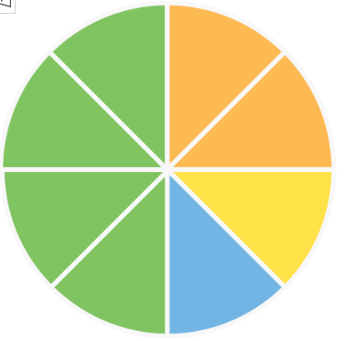
Өндірістік робот | Медицина-лық робот | Тұрмыс-тық роботтар | Әскери роботтар | Робот- мұғалім

Slide 6

Жұптық жұмыс
Өздерің күнделікті өмірде, теледидардан немесе интернетте көріп жүрген роботтарыңның тізімін жасаңдар. Оларды жоғарыдағы түрлердің қайсысына жатқызасыңдар? Егер сендер білетін роботтар жоғарыдағы түрлердің ешқайсысына жатпаса, онда оны роботтардың жаңа түріне жатқызып, оған атау беріңдер.

Slide 7

Топтық жұмыс
Өздеріңді робот құраушы инженерлер командасы деп есептеп, төмендегі тапсырманы орындаңдар:

Slide 8
1. Күнделікті тұрмыстағы адамның бір қызметін ауыстыратын қандай да бір роботтың жобасын ұсыныңдар.
2. Ұсынған роботтарыңның атқаратын қызметін тізіп жазыңдар?
3. Роботтарыңның үлгілік сызбасын салыңдар.

Slide 9
«Робот» сөзіне синквейн құру
1. Зат есім (бір сөз).
2. Сын есім (екі сөз).
3. Етістік (үш сөз).
4. Қорытынды ой (төрт сөз).
5. Мағыналас сөз.

Slide 10
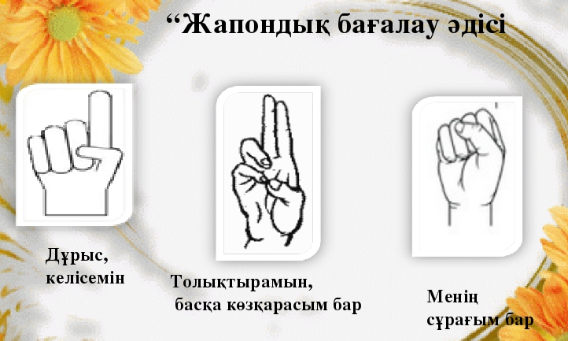
РЕФЛЕКСИЯ
«Еркін микрофон» әдісі
Оқушылар бүгінгі сабақтың мақсатына жеткізетін тапсырмалар орындауына қарай, өз түсінгенін, пікірін, өз ойын айту арқылы сабаққа қорытынды жасайды.

Slide 11

Үйге тапсырма:

Slide 12
НАЗАРЛАРЫҢЫЗҒА РАХМЕТ!!!

Slide 13
2-сабақ

Slide 14

Сабақтың тақырыбы:
5 сынып
«3.2. Роботтехниканың тарихы және оның келешегі»

Slide 15
Сабақтың оқу мақсаты:
5.3.4.3 роботтехника саласындағы адамзаттың техникалық жетістіктеріне мысалдар келтіру;

Slide 16
Ширату тапсырмасы.
«Миға шабуыл» тәсілі арқылы жаңа сабаққа байланысты сұрақтар
✓ Робот туралы ұнатып оқыған кітап немесе көрген кино, мультфильмдер туралы не айта аласыңдар?
✓ Роботтехника саласындағы интернеттен, теледидардан көріп немесе оқыған қандай жетістіктерден хабардарсыңдар? Ойларыңмен бөлісіңдер.
Роботтехника саласы болашақта қалай дамуы мүмкін деп ойлайсыңдар?

Slide 17
Оқулықпен жұмыс. Оқушылар оқулықтағы мәліметтермен танысады. Мұғалім жаңа ақпаратпен таныстырады, бірге талдайды

Slide 18

2-тапсырма
«Түртіп алу» әдісі.
Жұптық жұмыс.
Оқушыларға жұптасып талдау жұмысын ұсыну.
Америкалық фантаст-жазушы Айзек Азимовтың тұжырымдаған үш заңына талдау жасаңдар. Осы үш заңды қарапайым түсінікті тілде басқаларға жеткізіңдер.

Slide 19
Топтық жұмыс.
Оқушылар оқулықтан, презентациядан алған білімдерін жинақтап, ментальды карта жасайды.
Болашақта адам мен роботтың өзара қарым-қатынас жасауының белгілі бір этикалық ережелері қалай көрініс табуы мүмкін? Адам мен роботтың этикалық қарым-қатынас ережелері туралы өз ұсыныстарыңды айтыңдар

Slide 20
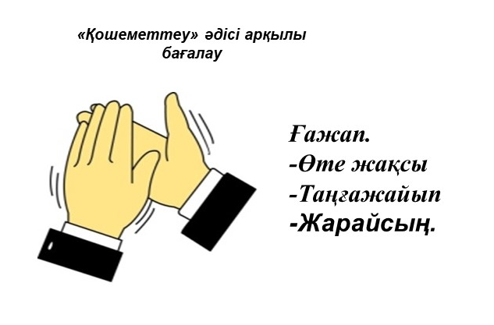

РЕФЛЕКСИЯ
«Бір ауыз сөз» әдісі.
Жеке жұмыс:
Оқушылар бір ауыз сөзбен сабақ туралы өз ойларын айтыңдар:
Ұнады
Пайдалы
Үйрендім
Ұмтылдым
Жасай аламын. т.б.
«Қошеметтеу» әдісі арқылы бағаланады.

Slide 21
Үйге тапсырма:

Slide 22
НАЗАРЛАРЫҢЫЗҒА РАХМЕТ!!!

Slide 23
Сабақ №3

Slide 24

Сабақтың тақырыбы:
5 сынып
«3.3. Гироскопиялық датчик»

Slide 25
Сабақтың мақсаттары:
5.3.4.4 гироскопиялық датчиктің жұмыс істеу принципін түсіндіру;
5.3.3.1 роботтың бұрыштық бейімділігін анықтау үшін бағдарламалар жасау.

Slide 26

Ұйымдастыру кезеңі:
“Гүлмен тілек” әдісі
.

Slide 27
✓ Әдетте мәшинені, ұшақты немесе басқа да техникалармен жол жүргенде бұрылу үшін қандай құрылғы қолданылады.
✓ Роботтар қандай құрылғының көмегімен бұрылыс жасайды?
✓ Роботтың бұрыштық бейімділігін анықтау мен оны белгілі бір градусқа бұру үшін қандай программа жазу керек?
✓ Lego Mindstorms EV3 жиынтығында қандай датчиктер жұмысымен таныссың?
Роботты бегілі бір бұрышқа бұруда осы уақытқа дейін қандай әдістерді қолдандың?
«Миға шабуыл» әдісі

Slide 28
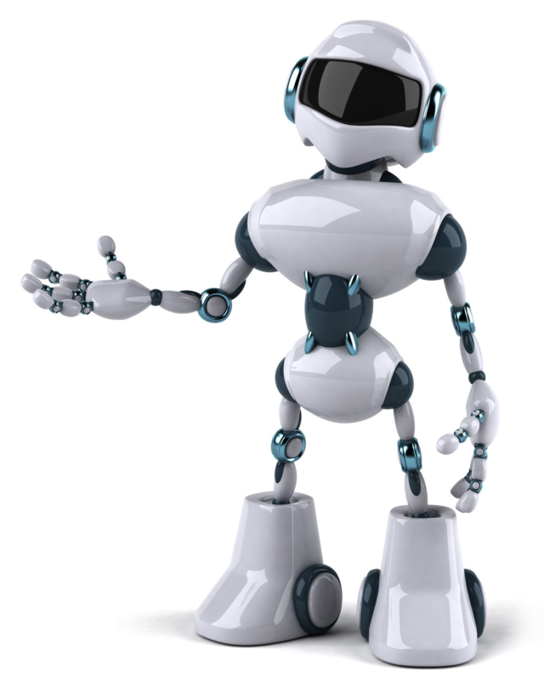
Роботты 90 градусқа бұру
Роботты тұрған орнынан 90 градусқа бұратын программа кодын құрастыр. Программада төмендегі блоктар қолданылады:
1. Робот қозғалысы үшін Независимое управление мотором (Моторды тәуелсіз басқару) блогын таңдаймыз. Робот бір доңғалағы алға 10 см/секундпен, ал екінші доңғалағы артқа –10 см /секунд қозғалыс жасайды.
2. Ожидание (Күту) блогында гироскоп датчигінің параметрлерін енгіземіз. Роботтың бұрылу кезінде бұрылыс мәні градуста 90-ға тең болуын күтеді.
3. Роботтың қозғалыс бұрышы 90 градусқа жеткенде Независимое управление мотором (Моторды тәуелсіз басқару) блогында моторды өшіреді.

Slide 29
Топтық жұмыс
Роботтың 90 градусқа бұру программасын пайдаланып, блоктар қызметіне роботты 360 градусқа бұрыңдар. Бір орында тұрып толық бір айналым, екі айналым программасын құрастырып ұсыныңдар

Slide 30

РЕФЛЕКСИЯ
«Аяқталмаған сөйлем» әдісі.
Жеке жұмыс: - бүгінгі сабақта мен
....түсіндім, ...білдім, ....көзімді жеткіздім.
- бүгін сабақта қуантқаны.....
- мен өзімді.....үшін мақтар едім.
- маған ерекше ұнағаны.....
- сабақтан соң маған........келді
- бүгін маған..........сәті түсті.
«Бас бармақ» әдісі арқылы бағаланады.

Slide 31
Үйге тапсырма:

Slide 32
НАЗАРЛАРЫҢЫЗҒА РАХМЕТ!!!

Slide 33
Сабақ №4

Slide 34

Сабақтың тақырыбы:
5 – сынып
3.4. Бұрылыстар.

Slide 35
Сабақтың мақсаты:
5.3.3.2 роботты көрсетілген градусқа бұру үшін бағдарламалар жасау.

Slide 36

Ұйымдастыру кезеңі:
Сап түзеп тұру арқылы 1, 2 санын реттілікпен саналу арқылы екі топқа бірігеді.
І-топ:
ІІ-топ:
Топтың ережесі:
1. ТҚЕ сақтау.
2. Топ басшысына бағыну.
3. Белсенді болу.
4. Бір-бірін тыңдау, өз пікірімен ашық бөлісу, басқалардың пікіріне құрметпен қарау.
5. Уақыт шегінде жұмыс жасау.

Slide 37
Ширату тапсырмасы.
«Миға шабуыл» тәсілі арқылы жаңа сабаққа байланысты сұрақтар
✓ Қандай геометриялық фигураларды білесіңдер? Олар бір-бірінен несімен ерекшеленеді?
✓ Геометриялық фигураларды жайлы біліміңді күнделікті өмірде қолданасыңдар ма? Мысал келтіріңдер.
✓ Геометриялық фигуралардың қасиеттерін робот қозғалысында қалай қолдануға болады деп ойлайсыңдар?
✓ Гироскопиялық датчиктің маңызы жайлы не білдің?
✓ Роботтар қозғалысына гироскопиялық датчиктердің қандай ықпалы бар?
✓ Гироскопиялық датчиктің басқа датчиктерден қандай ерекшелігі бар?

Slide 38
Жеке практикалық жұмыс орындау.
«Сақшы» робот программасын орындатады.
«Сақшы» роботтың программасын жасау үшін Независимое управление мотором (Моторды тәуелсіз басқару), Ожидание (Күту) блоктарын қолданамыз.

Slide 39
Жұптық жұмыс
«Сақшы» роботтың программасына талдау жасаңдар. Блоктардағы сандық параметрлерге назар аударыңдар. Робот жауынгер сақшының барлық қызметтерін орындай ала ма? Қандай қызметін орындай алмайды? Не себепті?

Slide 40
2-тапсырма
Талқылау, талдау тапсырмасын орындатады. «Сақшы» робот программасын әлі де қалай жетілдіре түсу керек? Роботтің қимыл-әрекетіне тағы қандай функциялар қосқан болар едің? Өз ұсыныстарыңды жасаңдар

Slide 41

РЕФЛЕКСИЯ
«Еркін микрофон» әдісі
Оқушылар бүгінгі сабақтың мақсатына жеткізетін тапсырмалар орындауына қарай, өз түсінгенін, пікірін, өз ойын айту арқылы сабаққа қорытынды жасайды.

Slide 42
Үйге тапсырма:

Slide 43
НАЗАРЛАРЫҢЫЗҒА РАХМЕТ!!!

Slide 44
Сабақ №5

Slide 45

Сабақтың тақырыбы:
5 – сынып
Практикалық жұмыс

Slide 46
Сабақтың мақсаты:
5.3.3.2 роботты көрсетілген градусқа бұру үшін бағдарламалар жасау.

Slide 47
«Миға шабуыл» тәсілі арқылы жаңа сабаққа байланысты сұрақтар
✓ Қандай геометриялық фигураларды білесіңдер? Олар бір-бірінен несімен ерекшеленеді ?
✓ Геометриялық фигуралар жайлы білімдеріңді күнделікті өмірде қолданасыңдар ма? Мысал келтіріңдер.
✓ Геометриялық фигуралардың қасиеттерін робот қозғалысында қалай қолдануға болады деп ойлайсыңдар?
.

Slide 48
Техникалық диктант беріп, орындатады.
1. Робот қозғалысы үшін .................блогын таңдаймыз. Роботтың екі доңғалағында алға 30 см/секундпен 2 секунд қозғалыс жасайды.
2. Робот қозғалысы үшін ................блогын таңдаймыз. Роботтың бір доңғалағы алға 20 см/секундпен ал екінші доңғалағы 20 см /секундпен артқа қозғалыс жасайды. Робот бір орыннан бұрылыс жасауды бастайды.
3. Роботтың қозғалысы бұрышы .............. градусқа жеткенде, Независимое управление мотором (Моторды тәуелсіз басқару) блогында мотор өшеді.
4. ........... блогы көмегімен робот 1 секунд бұрылыс жасаған бағытқа қарап тоқтап тұрады.
5. Робот қозғалысы үшін Независимое управление мотором (Моторды тәуелсіз басқару) блогы көмегімен робот бір доңғалағы артқа ............ , ал екінші доңғалағы ......... алға қозғалыс жасап, сол жаққа бұрылады.
6. Робот қозғалысы бұрышын 270 градусқа жеткенде .................... блогында моторды өшіреді.
7. Робот кері қозғалысы үшін Независимое управление мотором (Моторды тәуелсіз басқару) блогы мен роботтың екі доңғалағы да артқа қарай ............ 3 секунд қозғалыс жасайды.
Дескриптор: Жалпы – 5 балл.
-диктантты дұрыс орындайды.

Slide 49

Жеке практикалық жұмыс орындатады.
«Балара» роботы
Балалар кәдімгі алтыбұрышты фигура тәріздес ін құрады. Алтыбұрыш – ауданды тиімді пайдалану үшін ең ыңғайлы геометриялық фигура. Алтыбұрыштың дөңгелек тәрізді іннен артықшылығы, індердің арасында ешқандай бос орын қалмайды. Ал дөңгелек тәрізді індердің арасында бос кеңістіктер қалып кетеді.
Робот «Баларасының» программасы келтірілген. Программаны роботқа енгізіп тексеріп көріңдер. Қандай нәтиже аласыңдар? Анықтаңдар.

Slide 50
РЕФЛЕКСИЯ
«Бір ауыз сөз» әдісі.
Жеке жұмыс:
Оқушылар бір ауыз сөзбен сабақ туралы өз ойларын айтыңдар:
Ұнады
Пайдалы
Үйрендім
Ұмтылдым
Жасай аламын. т.б.
«Қошеметтеу» әдісі арқылы бағаланады.

Slide 51
Үйге тапсырма:

Slide 52
НАЗАРЛАРЫҢЫЗҒА РАХМЕТ!!!

Slide 53
Сабақ №6

Slide 54

Сабақтың тақырыбы:
5 – сынып
4.1 Роботтың сызық бойымен қозғалысы.

Slide 55
Сабақтың мақсаты:
5.3.3.3 робот қозғалысын ұйымдастыруға арналған түс датчигін қолдану;

Slide 56
Ұйымдастыру кезеңі:
“Гүлмен тілек” әдісі
.

Slide 57
«Миға шабуыл» тәсілі арқылы жаңа сабаққа байланысты сұрақтар
✓ Автокөліктер арасында өтетін қандай жарыстарды білесіңдер?
✓ Автокөліктер және роботтар арасында өтетін жарыстардың
қандай ұқсастықтары мен ерекшеліктерін айта аласыңдар?

Slide 58

1-тапсырма
Топтық жұмыс
Бір түс датчигі және екі түс датчигі бар роботтардың программасын талдап, салыстырыңдар. Салыстыру барысында төмендегі сұрақтарға жауап іздеңдер: ✓ Олардың жылдамдықтарында, жүріп өту дәлдігінде қандай айырмашылықтар бар?
Қайсысын жарыста қолданған тиімді?

Slide 59
2-тапсырма
Жұптық жұмыс
Жоғарыда танысқан робот программаларының бірінің жұмыс тиімділігін арттыратын, яғни жарыс кезінде қара сызықтан жылдам өтуін арттыратын немесе өту барысында қара сызықтан шығып кету сияқты қателіктерді азайтуға бағытталған өзгерістерді ұсыныңдар.

Slide 60
Роботтың сызық бойымен жарысының негізгі талаптары | Жарыс өтетін алаңға қойылатын талаптар | Роботқа қойылатын талаптар

Slide 61
РЕФЛЕКСИЯ
«Аяқталмаған сөйлем» әдісі.
Жеке жұмыс: - бүгінгі сабақта мен
....түсіндім, ...білдім, ....көзімді жеткіздім.
- бүгін сабақта қуантқаны.....
- мен өзімді.....үшін мақтар едім.
- маған ерекше ұнағаны.....
- сабақтан соң маған........келді
- бүгін маған..........сәті түсті.
«Бас бармақ» әдісі арқылы бағаланады.

Slide 62
Үйге тапсырма:

Slide 63
НАЗАРЛАРЫҢЫЗҒА РАХМЕТ!!!

Slide 64
Сабақ №7

Slide 65

Сабақтың тақырыбы:
5 – сынып
4.2. Практикалық жұмыс

Slide 66
Сабақтың мақсаты:
5.3.3.3 робот қозғалысын ұйымдастыруға арналған түс датчигін қолдану.

Slide 67
Ұйымдастыру кезеңі:
Сап түзеп тұру арқылы 1, 2 санын реттілікпен саналу арқылы екі топқа бірігеді.
І-топ:
ІІ-топ:
Топтың ережесі:
1. ТҚЕ сақтау.
2. Топ басшысына бағыну.
3. Белсенді болу.
4. Бір-бірін тыңдау, өз пікірімен ашық бөлісу, басқалардың пікіріне құрметпен қарау.
5. Уақыт шегінде жұмыс жасау.

Slide 68
«Миға шабуыл» әдісі:
✓ Роботты сызық бойымен қозғалыс жасауға қалай үйретуге болады?
✓ Робот қозғалысын ұйымдастыруда түс датчигін қалай қолдану керек.

Slide 69
Жеке практикалық жұмыс орындау.
Екі түс датчикті роботтың сызық бойымен қозғалу алгоритмі
Енді роботты сызық бойымен жылдам және сенімді қозғалтудың тағы бір жолымен танысайық. Ол үшін роботқа екі түс датчигін орналастырамыз. Робот Цвет (Түс) және Яркость отраженного цвета (Шағылған түстің жарықтығы) режімдерін пайдаланып, қара сызық бойымен қозғалыс жасайды. Біз сызық бойымен қозғалу программасын жазудың алдында екі түс датчигі бар роботтың өзін құрастырып алайық.
Робот екі датчигімен сызық бойымен қозғалу үшін төмендегі алгоритмді таңдауымыз керек:
• егер екі түс датчигі де ақты көрсе, онда робот алға қозғалады;
• егер түс датчиктердің бірі ақ, ал екіншісі қараны көрсе, онда ол аққа бұрылады;
• егер екі түс датчигі қараны көрсетсе, онда робот өзін қиылыста тұр деп есептейді.
Екі түс датчикті роботтың сызық бойымен қозғалу программасы
Осы алгоритмді іске асыру үшін екі түс датчигінің көрсеткіштерін бақылап отыруымыз керек. Ол үшін бір-біріне кірістірілген қосып-ажыратқыштарды пайдаланамыз. Қозғалыс бастардың алдында бірінші датчиктің, одан кейін екінші датчиктің көрсетікштерін өңдейміз

Slide 71
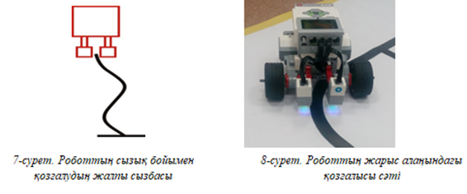
Программа құрастырылып болған соң, оны роботқа өткізіп, программа жұмысын робот арқылы тестілейміз. Роботты іске қосып, оның қара сызық сызылған алаңнан өту уақытын есептейміз

Slide 72
РЕФЛЕКСИЯ
«Еркін микрофон» әдісі
Оқушылар бүгінгі сабақтың мақсатына жеткізетін тапсырмалар орындауына қарай, өз түсінгенін, пікірін, өз ойын айту арқылы сабаққа қорытынды жасайды.

Slide 73
Үйге тапсырма:

Slide 74
НАЗАРЛАРЫҢЫЗҒА РАХМЕТ!!!

Slide 75
Сабақ №8

Slide 76

Сабақтың тақырыбы:
5 – сынып
4.3. Робо-сумо

Slide 77
Сабақтың мақсаты:
5.3.3.3 объектіні табу үшін ультрадыбыстық датчикті пайдалану;

Slide 78
✓ Әлем халықтарының күрес түрлерінен қандай мысал келтіре аласың?
✓ Біздің ұлттық күресіміз жайлы не білесіңдер?
✓ Сумо күресі мен робо-сумо жарысының өзара қандай байланысы бар деп ойлайсыңдар?
✓ Роботтың сызық бойымен жарысының негізгі талаптары.
✓ Жарыс өтетін алаңға қойылатын талаптар.
✓ Роботқа қойылатын талаптар.
✓ Бір түс датчикті роботтың сызық бойымен қозғалу алгоритмі.
✓ Екі түс датчикті роботтың сызық бойымен қозғалу алгоритмі.
✓ Екі түс датчикті роботтың сызық бойымен қозғалу программасы.

Slide 79
Топтық жұмыс
Ультрадатчикті робот моделін құрастыруды ретімен орналастырыңдар.
1
2
3
4
5
6
7

Slide 80
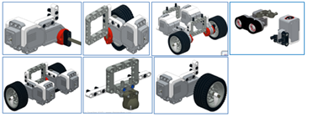
1-тапсырма
Дескриптор: Жалпы – 4 балл.
- ультрадатчикті робот моделін анықтайды;
- ультрадатчикті робот моделін құрастырады.

Slide 81
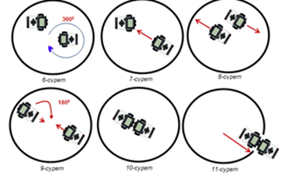
2-Тапсырма
Жұптық жұмыс.
Робот орындауы керек болған негізгі алгоритмдер тізбесін оқушы айтады, келесі оқушы суреттен көрсетеді.

Slide 82
1. Робот бір орында тұрып айналып, қарсыласын іздейді (6-сурет).
2. Робот қарсыласын көреді, (7-сурет).
3. Роботтар бір-бірін көреді (8-сурет).
4. Робот қарсыласына қарай бұрылады.(9-сурет).
5. Роботты ығыстырады (10-сурет).
6. Қарсыласын рингтен шығарып жібереді (11).
Дескриптор: 3-балл
- роботтың қозғалу алгоритмдерін анықтайды;
роботтың қозғалу алгоритмдерін салыстырады.

Slide 83
РЕФЛЕКСИЯ
«Бір ауыз сөз» әдісі.
Жеке жұмыс:
Оқушылар бір ауыз сөзбен сабақ туралы өз ойларын айтыңдар:
Ұнады
Пайдалы
Үйрендім
Ұмтылдым
Жасай аламын. т.б.
«Қошеметтеу» әдісі арқылы бағаланады.

Slide 84
Үйге тапсырма:

Slide 85
НАЗАРЛАРЫҢЫЗҒА РАХМЕТ!!!

Slide 86
Сабақ №9

Slide 87
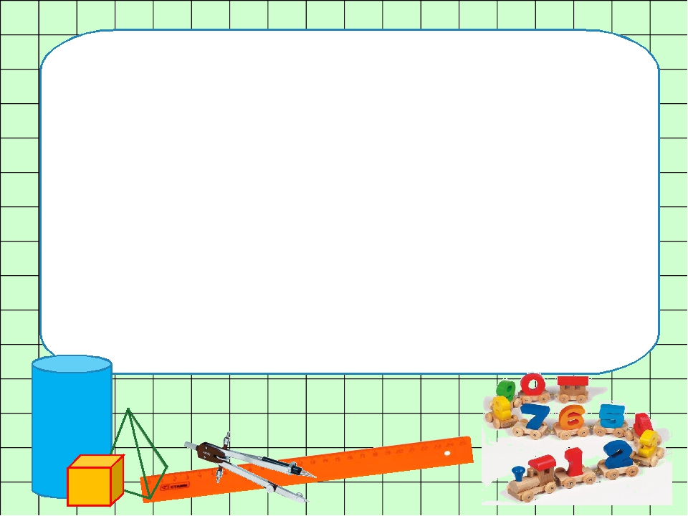
Сабақтың тақырыбы:
5 – сынып
4.4. Робо-сумо.

Slide 88
Сабақтың мақсаты:
5.3.3.5 объектіні табу үшін ультрадыбыстық датчикті пайдалану;
5.3.3.4 робот қозғалысын ұйымдастыруға арналған түс датчигін қолдану.

Slide 89
Ұйымдастыру кезеңі:
“Гүлмен тілек” әдісі
.

Slide 90
«Миға шабуыл» тәсілі арқылы жаңа сабаққа байланысты сұрақтар
✓ Әлем халықтарының қандай ұлттық күрестерінен мысалдар келтіре аласыңдар?
✓ Біздің ұлттық күресіміз жайлы не білесіңдер?
Сумо күресі мен робо-сумо жарысының өзара қандай байланысы бар деп ойлайсыңдар?

Slide 91
1-тапсырма
Жеке практикалық жұмыс орындау.
Төменде роботқа арнап жазылған программаны құрудың толық алгоритмі берілген.

Slide 92
2-Тапсырма
Робот өз осі бойымен айнала қозғалу үшін Независимое управление мотором (Моторды тәуелсіз басқару) блогын таңдаймыз. Блоктың жұмыс режімін Включить (Іске қосу) күйіне орнатамыз, «В» портының қуат мәнін 50-ге, «C» портының қуат мәнін -50-ге теңеп аламыз.
2. Нысанды іздеу үшін Ожидание (Күту) блогындағы Ультразвуковой датчик (Ультрадыбыстық датчик) -Сравнение (Салыстыру) - Расстояние в сантиметрах (Сантиметрдегі қашықтық) режімінде датчик көрсеткішінің мәнін 50-ге қоямыз (12-сурет). Мәнді бұлай таңдаудан себеп, робот ринг сыртында тұрған заттарды нысан деп қабылдамауы керек.
3. Робот өз осі бойымен айнала қозғалып ринг ішіндегі нысанды анықтағанда, өз қозғалысын тоқтату керек. Ол үшін Независимое управление мотором (Моторды тәуелсіз басқару) блогын таңдап, моторды өшіру режіміне қоямыз.

Slide 93
Робот өз осі бойымен айнала қозғалу үшін Независимое управление мотором (Моторды тәуелсіз басқару) блогын таңдаймыз. Блоктың жұмыс режімін Включить (Іске қосу) күйіне орнатамыз, «В» портының қуат мәнін 50-ге, «C» портының қуат мәнін -50-ге теңеп аламыз.
2. Нысанды іздеу үшін Ожидание (Күту) блогындағы Ультразвуковой датчик (Ультрадыбыстық датчик) -Сравнение (Салыстыру) - Расстояние в сантиметрах (Сантиметрдегі қашықтық) режімінде датчик көрсеткішінің мәнін 50-ге қоямыз (12-сурет). Мәнді бұлай таңдаудан себеп, робот ринг сыртында тұрған заттарды нысан деп қабылдамауы керек.
3. Робот өз осі бойымен айнала қозғалып ринг ішіндегі нысанды анықтағанда, өз қозғалысын тоқтату керек. Ол үшін Независимое управление мотором (Моторды тәуелсіз басқару) блогын таңдап, моторды өшіру режіміне қоямыз.

Slide 94
4. Кейінгі қадамда робот нысанға қарай жоғары жылдамдықта қозағалу үшін Независимое управление мотором (Моторды тәуелсіз басқару) блогын таңдап, блоктың жұмыс режімін Включить (Іске қосу) күйіне орнатып, «В» портының қуат мәнін, «C» портының қуат мәнін 50-ге теңейміз.
5. Робот нысанға қарама-қарсы келіп, оны ығыстыру кезінде рингтің қара сызықты шегарасынан шығып кетпеу үшін Ожидание (Күту) блогындағы Датчик цвета (Түс датчигі)- Сравнение (Салыстыру) – Цвет (Түс) режімін таңдап, датчиктің анықтайтын түсі ретінде 1, яғни қара түсті таңдау керек.
6. Робот нысанды ығыстырып, қара сызықты басқанда өзі де тоқтау керек. Ол үшін Независимое управление мотором (Моторды тәуелсіз басқару) блогын таңдап, моторды өшіру режіміне қоямыз.

Slide 95
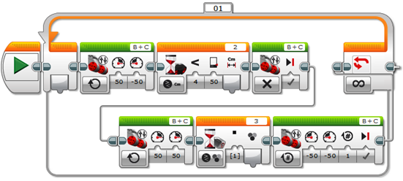
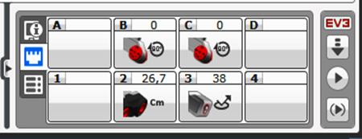
Роботты USB кабелі арқылы программа жазып отырған компьютер немесе ноутбукке қосқанда, робот порттарына жалғанған датчиктердің жұмысын бақылауға болады. Программаның құрылымы төменде берілген.

Slide 96
Топтық жұмыс
Робо-сумо жарысының толық ережесімен таныса отырып, сумошы роботқа арналған алгоритм мен программаны салыстырып, талдау жасаңдар. Алгоритмде көрсетілген қадамдар толық орындала ма? Анықтаңдар.

Slide 97
РЕФЛЕКСИЯ
«Еркін микрофон» әдісі
Оқушылар бүгінгі сабақтың мақсатына жеткізетін тапсырмалар орындауына қарай, өз түсінгенін, пікірін, өз ойын айту арқылы сабаққа қорытынды жасайды.

Slide 98
Үйге тапсырма:

Slide 99
НАЗАРЛАРЫҢЫЗҒА РАХМЕТ!!!

Slide 100
Сабақ №10

Slide 101

Сабақтың тақырыбы:
5 – сынып
4.5. Практикалық тапсырмалар

Slide 102
Сабақтың мақсаты:
5.3.3.5 объектіні табу үшін ультрадыбыстық датчикті пайдалану;
5.3.3.4 робот қозғалысын ұйымдастыруға арналған түс датчигін қолдану.

Slide 103
«Миға шабуыл» тәсілі арқылы жаңа сабаққа байланысты сұрақтар
• Lego Mindstroms EV3 жиынтығындағы түрлі датчиктерді пайдаланып қандай қызықты жобалар дайындай алдыңдар?
• Робототехникамен айналысатындар үшін қандай білім мен дағдының қажет екенін байқадыңдар?
Робот құрауда және программасын жасау кезінде қай пәндерден алған білімің көмегін тигізді?

Slide 104
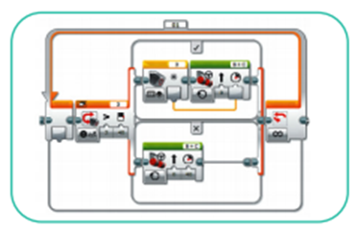
Жеке практикалық жұмыс орындау.
Берілген робот программасына талдау жасаңдар.
1-тапсырма.

Slide 105
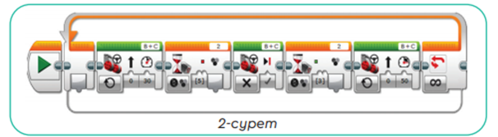
2-тапсырма

Slide 106
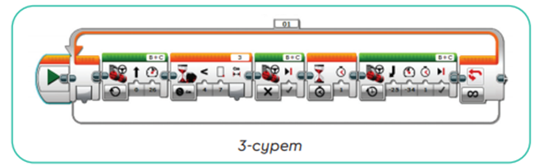
3-тапсырма

Slide 107
Дескриптор: 3 балл.
- робот программасын анықтайды;
- робот программаларын салыстырады;
- робот программасының нәтижесін талдайды.

Slide 108
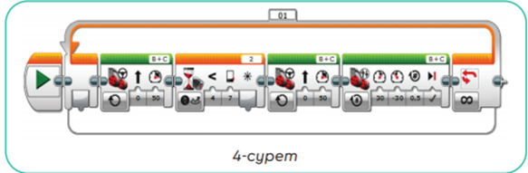
Жұптық жұмыс
4-суретте берілген робот жобасының программасын талдаңдар. Әрбір командалық блоктың қызметін анықтаңдар. Төмендегі робот программасын құрастырыңдар. Программаны роботқа орнатып, жұмысын тексеріңдер.
Дескриптор: 4 балл.
- программадағы командалық блоктарды анықтайды;
- командалық блоктардың қызметін салыстырады;
- программа жұмысын тексереді.

Slide 109
Жұптық жұмыс
«Ойланғыш» робот жобасы.
Адамдардың кейбірі бір орнында отырып ойланса, ал кейбірі бөлменің бір бұрышынан екінші бұрышына тоқтаусыз жүріп ойланады. Бұл адамның ойлау іс-әрекеті мен қозғалысының өзара байланысынан туындайды. Адамның дәл осы қимылын «Ойланғыш» робот жобасы арқылы орында.
Компьютерде (ноутбукте) Lego Mindstroms EV3 программасын іске қосыңдар.
1. Файл – Новый проект (Жаңа жоба) командаларын орындап, жаңа жұмыс алаңына ауысыңдар.
2. Робот қозғалыс кезінде қабырғаға жақындағанда артқа бұрылады. Екінші қабырғаға жол тартатын және қайтадан артқа қайтатын программаның командалық блоктарын құрастырыңдар.
Lego Mindstroms EV3 жинағынан дайындалған түрлі жобалар 5-суретте берілген роботтар жобасына талдау жасаңдар. Төмендегі робот программасын құрастырыңдар. Программаны роботқа орнатып, жұмысын тексеріңдер.

Slide 110
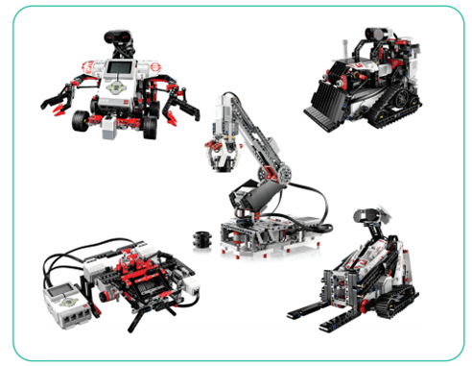

Slide 111
РЕФЛЕКСИЯ
«Бір ауыз сөз» әдісі.
Жеке жұмыс:
Оқушылар бір ауыз сөзбен сабақ туралы өз ойларын айтыңдар:
Ұнады
Пайдалы
Үйрендім
Ұмтылдым
Жасай аламын. т.б.
«Қошеметтеу» әдісі арқылы бағаланады.

Slide 112
Үйге тапсырма:

Slide 113
НАЗАРЛАРЫҢЫЗҒА РАХМЕТ!!!

